Slide 1
ТА ТА ТИ ТИ ТИ ТИ ТА
ТИ ТИ ТА ТИ ТИ ТА ТА
ТИ ТИ ТИ ТИ ТА ТИ ТИ ТА

Slide 2
ТА ТА ТИ ТИ ТА
ТИ ТИ ТИ ТИ ТА ТА
ТИ ТИ ТА ТИ ТИ ТА

Slide 3
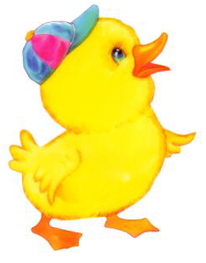
ТА ТИ ТИ ТА ТИ ТИ ТА
ТИ ТИ ТИ ТИ ТИ ТИ ТА ТИ ТИ ТА
ТА ТА ТИ ТИ ТИ ТИ ТА ТА

